Slide 1






Html/css/ javascript 정리
ABOUT
CONTACT
SOURCE
작성자 : 아라한사
2015-01월부터
페북 : https://fb.com/me.adunhansa
트위터 : https://twitter.com/arahansa
블로그: http://adunhansa.tistory.com/
사이트 : http://100coding.com/go
----------
1
Brought to you by : OpenSource mind

Slide 2

1. 작성자 소개
닉 : 아라한사
(사생활때문에 닉넴 쓰는 점 양해드립니다.)
주력&관심 기술 : Java, Spring, ORM, Groovy, Go
--------------------------------------------
-----------------------
훗날 가내수공업으로 서버를 돌려서 연금도 먹고, 광고비로도 먹고 살려는 소박한(?) 생각을 가지며 개발 공부를 하는 개발지망지망생 국내에도 브로그래머문화가 확산되기를 바라며 이것저것.. 관심만 많음-.-
슬라이드로 정리를 즐겨하나, 하나의 템플릿으로 돌려쓰기하고있다..;;

Slide 3
CSS 속성 정리
<div>
가로 : width 세로 : height
좌우 : left, right
위치 : position(절대인지 상대인지)
테두리 : border-radius, border
여백 : margin, padding
색깔 : background-color
배경 : background-image
글씨색깔 : color , 글꼴: font-family, 글씨크기 : font-size
순서 : z-index
정렬 : (div정렬)float , 내용물정렬(text-align, line-height)

Slide 4
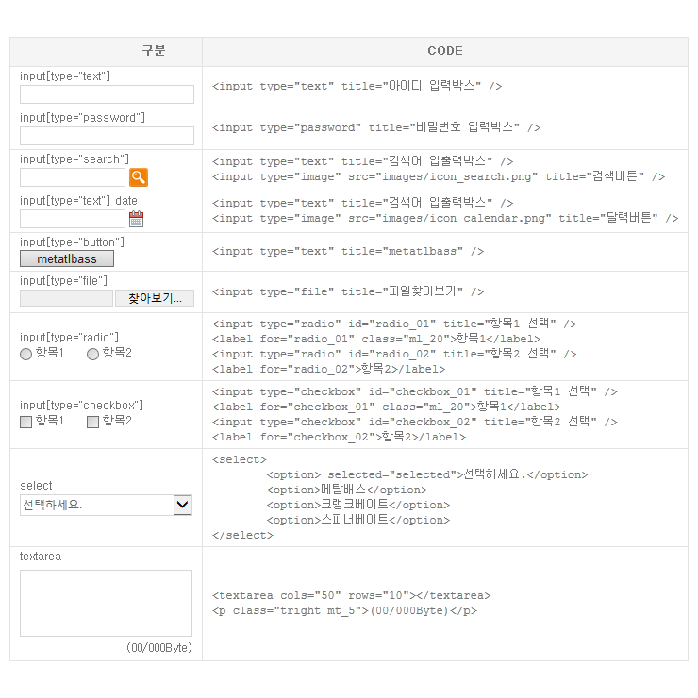
이런 것도.. 폼 입력을 하기에 좋음

Slide 5
활용
FTP – FileZilla
호스팅 업체 닷홈 : http://www.dothome.co.kr 카페24 : http://www.cafe24.com 아마존 : http://aws.amazon.com
나모웹에디터
워드프레스
Weebly http://www.weebly.com/
부트스트랩 : http://bootstrapk.com/BS3/
그누보드 :
구글에 이미지 업로드하기
드랍박스 업로드 활용

Slide 6
Thank you !
arahansa
------
------
페북 : https://fb.com/me.adunhansa
트위터 : https://twitter.com/arahansa
블로그: http://adunhansa.tistory.com/ 사이트 : http://100coding.com

